Slide 1

桐乡住宅项目融资计划书
桐乡晟邦房地产开发有限公司 | 法人：钟海
2026年7月
Notes:
尊敬的各位投资人，大家下午好。今天我将向各位详细介绍我们位于桐乡的一个优质住宅项目，并阐述本次的融资计划。这个项目具备卓越的地理位置、清晰的盈利模式和可靠的还款保障，是一次极具吸引力的投资机会。

Slide 2

CONTENTS 目录
01
项目基本概况
土地情况、产品业态、投资收益
02
企业资金现状
资金构成、资金缺口分析
03
本次融资需求
金额、用途、期限、成本、风控
04
开发节奏与回款计划
取证政策、关键节点、蓄客情况
05
还款来源说明
三重闭环保障
06
项目核心优势与风险评估
核心优势、风险与风控
Notes:
本次汇报将分为六个部分。首先，我会介绍项目的基本概况；其次，分析企业当前的资金状况；接着，详细说明本次的融资需求；然后，阐述项目的开发节奏与回款计划；之后，重点介绍我们的三重还款保障；最后，总结项目的核心优势并进行风险评估。

Slide 3
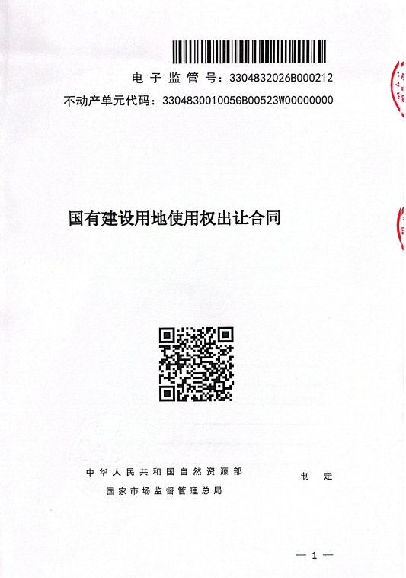
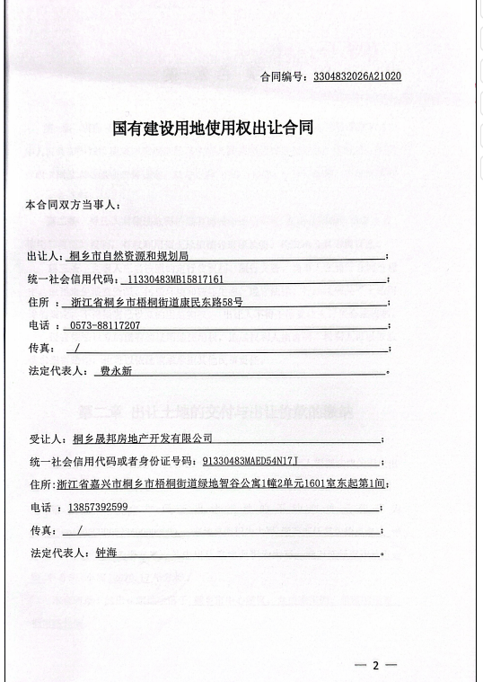


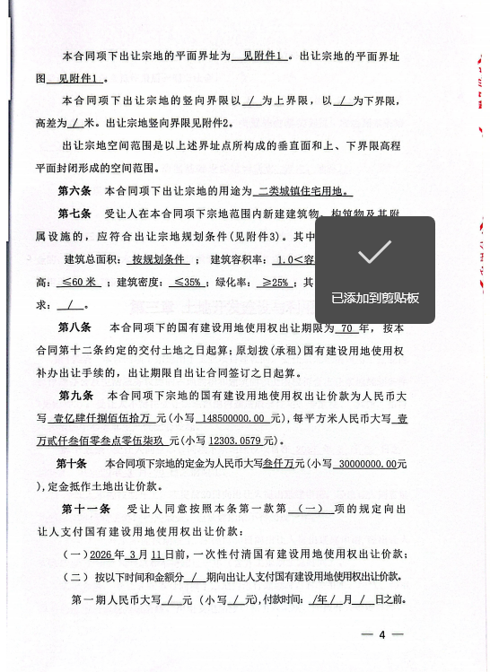
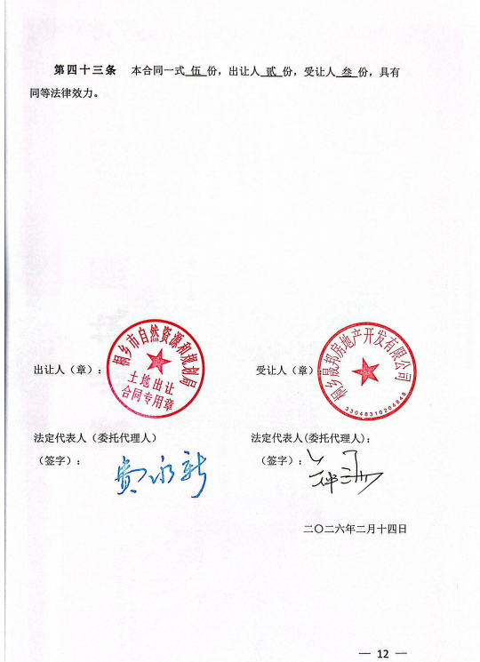


01 项目基本概况 - 土地情况
出让签约
地块指标
2026年2月14日，桐乡晟邦房地产开发有限公司与桐乡市自然资源和规划局正式签订《国有建设用地使用权出让合同》，确立合法用地权益。
12,070㎡
项目规划净用地面积，为总部大楼建设提供充足空间保障。
土地价款
办证规则
1.485亿元
国有建设用地使用权出让总价款，资金安排已落实到位。
5个工作日
全额缴清土地出让金后，即可快速申领国有建设用地使用权证。
Notes:
首先来看项目的基本概况。我们的项目位于桐乡市，已于今年2月正式签署土地出让合同。地块面积为12070平方米，土地总价1.485亿元。根据合同约定，在全额缴清土地款后，我们可以在5个工作日内取得土地证，这为后续的融资和开发奠定了坚实的基础。

Slide 4
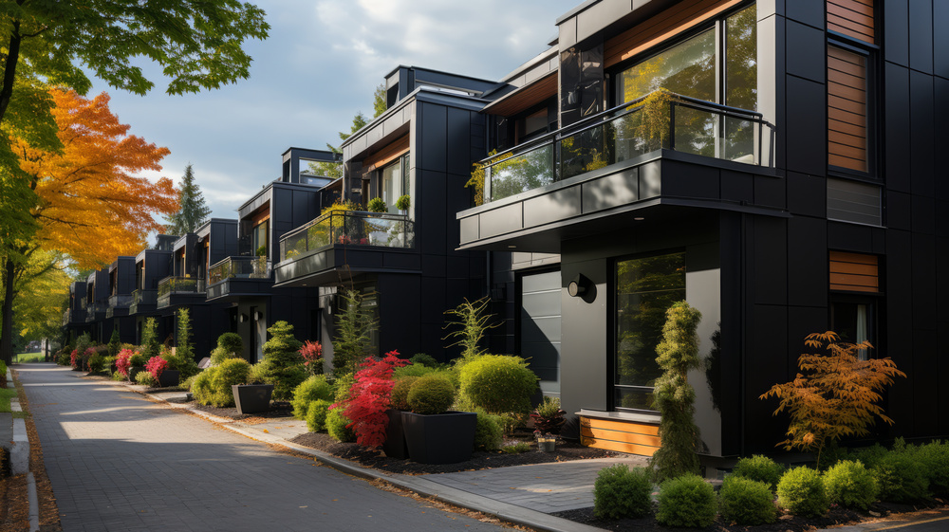
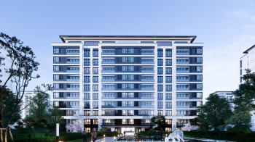
01 项目基本概况 - 产品业态
项目规划为排屋 + 小高层的高端住宅产品组合，精准定位改善型品质住宅市场，旨在满足桐乡本地高端客群的自住及改善需求，凭借优越的居住体验与产品力，拥有极高的市场接受度。
低密排屋 · 塔尖私享
打造私密尊崇的墅质生活体验，以现代建筑美学勾勒独特的居住形态，为城市塔尖人群定制专属的静谧天地与私享院落。
奢适小高层 · 舒居典范
以通透户型与开阔视野，营造现代简约的舒居环境，兼顾居住的舒适度与社区的品质感，完美契合城市中产的改善型居住需求。
Notes:
在产品规划上，我们采用了“排屋+小高层”的经典组合。这种产品业态能够有效覆盖不同层次的改善型客户，无论是追求私密空间的高端客群，还是青睐品质社区的城市中产，都能在我们的项目中找到理想的居所。这保证了项目具有广泛的市场吸引力。

Slide 5
01 项目基本概况 - 投资收益测算
项目总货值
综合总成本
项目净利润
4.5亿元
3.53亿元
0.97亿元
结论：项目整体利润空间充足，具备极强的抗风险能力及本息覆盖能力，能够为投资提供坚实的安全垫与可观的收益回报。
Notes:
接下来是大家最关心的财务测算。根据我们的保守估算，项目总货值可达4.5亿元，扣除3.53亿元的综合成本后，项目净利润高达9700万元。这充分证明了项目强大的盈利能力和抗风险能力，为我们的投资提供了坚实的安全垫。

Slide 6
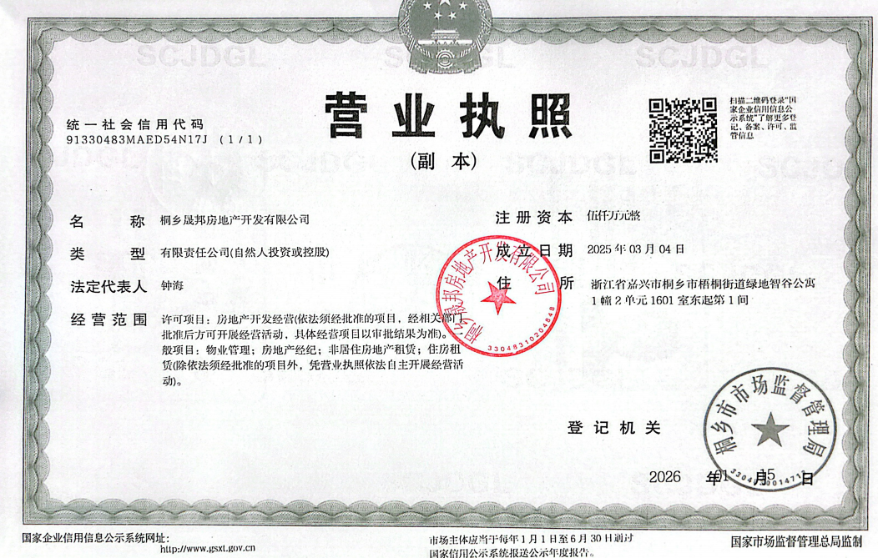
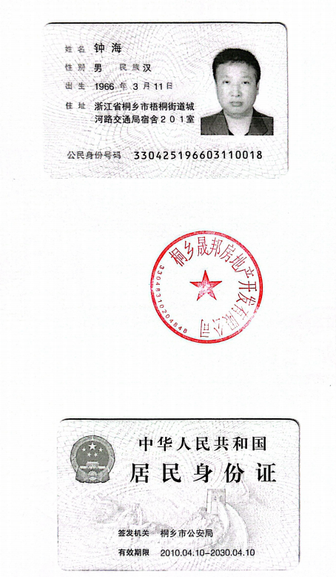
02 企业资料
Notes:
目前，我们的资金状况如下：土地总价款1.485亿，已支付4000万，公司账上还有4000余万的自有资金。因此，本次用于补缴土地款的资金缺口为10000万元。值得强调的是，我们现有的自有资金足以覆盖项目前期的所有基础工程费用，确保项目能够按时开工，顺利推进。

Slide 7
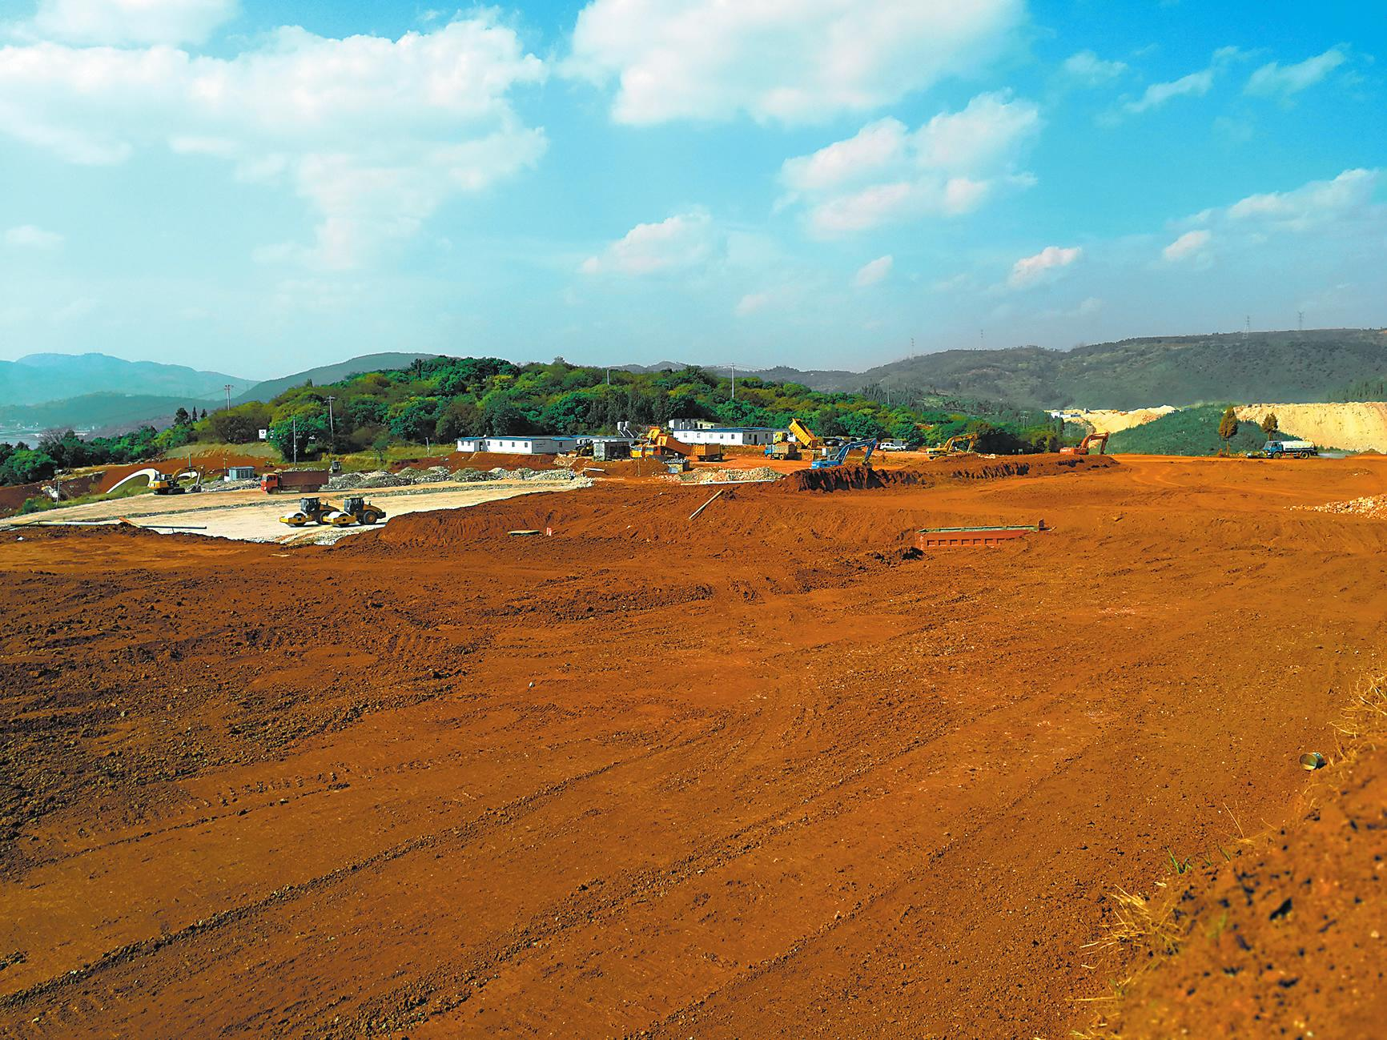
02 企业资金现状
土地总价款
已支付土地款
1.485 亿元
4000 万元
企业现有自有资金
本次土地款资金缺口
4000 余万元
10000 万元
自有资金可完全覆盖项目前期土方、打桩、地库、基础施工等建安投入，保障工程顺利推进、节点如期达成。本次土地款资金缺口为10000万元。
Notes:
目前，我们的资金状况如下：土地总价款1.485亿，已支付4000万，公司账上还有4000余万的自有资金。因此，本次用于补缴土地款的资金缺口为10000万元。值得强调的是，我们现有的自有资金足以覆盖项目前期的所有基础工程费用，确保项目能够按时开工，顺利推进。

Slide 8
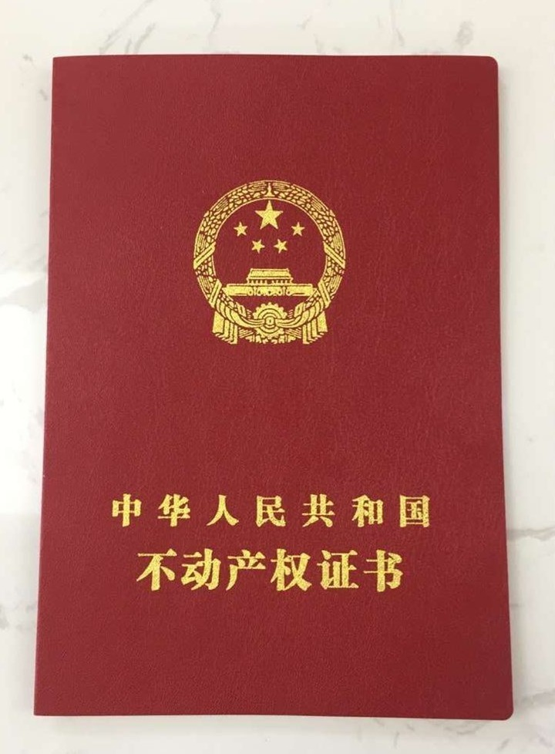
03 本次融资需求
融资金额
融资期限
融资成本（月息）
10000万元
9个月
1.5%
人民币全额融资需求
短期过桥资金周转
固定月利率计算标准
资金专项用途
风控与抵押保障
资金将实行专户管理、专款专用，全额用于补缴本项目剩余土地出让金，完成土地全款缴纳流程，确保顺利取得项目《国有土地使用权证》，为后续开发建设及预售许可办理奠定合法合规基础。
融资到位后，将立即用于缴纳剩余土地款，确保项目合法合规开工建设。以项目国有土地使用权作为全额抵押，抵押物真实、足值、可控，为投资方提供坚实的资金安全保障。
项目《国有土地使用权证》预计出证样式
Notes:
基于以上资金缺口，我们正式提出本次融资需求。融资金额为10000万元，期限9个月，月利率1.5%。这笔资金将专项用于缴纳剩余土地款，以获取土地证。我们将以项目的国有土地使用权作为全额抵押，确保投资方的资金安全。

Slide 9
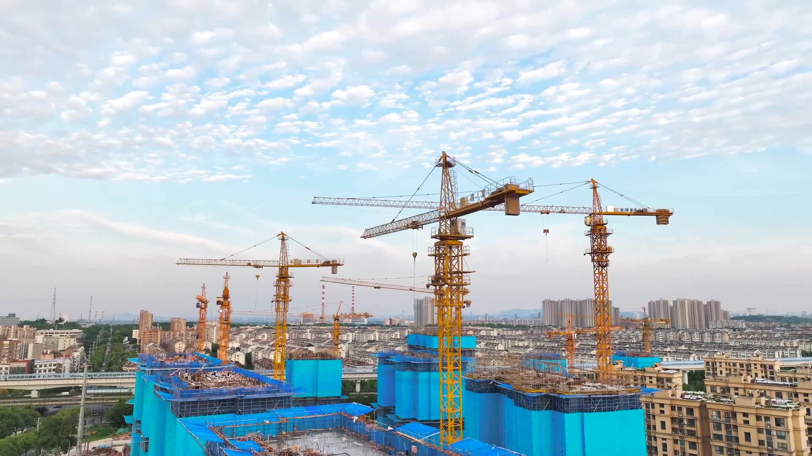
04 开发节奏与回款计划 - 取证政策优势
桐乡本地政策利好
桐乡市房地产政策环境极为宽松，对新建商品房预售条件给予了极大支持，为项目实现资金高效周转、加速开发节奏提供了坚实的政策保障。
核心政策：项目施工达到“正负零”即可办理预售许可证，无需等待主体结构封顶，大幅缩短预售前置周期。
施工现场实景：多楼栋同步高效施工，快速推进至正负零节点，为预售取证创造有利条件，保障资金及时回笼。
相比国内多数城市的预售标准，本项目回款周期可提前约6-8个月，极大降低资金占用成本，显著提升项目抗风险能力与投资收益效率。
Notes:
接下来看项目的开发节奏和回款计划。我们最大的优势之一来自于桐乡本地的利好政策。在这里，项目只要施工到正负零，就可以申请预售许可证。这意味着我们的回款速度将远超其他城市，为项目的顺利推进提供了强大的资金支持。

Slide 10


04 开发节奏与回款计划 - 关键节点
开工后 6-7 个月：预售启动
融资到期节点：第 9 个月
工程进度达到“正负零”，满足预售证申办条件，正式开启销售回款通道，为资金快速回笼奠定基础。
融资协议约定的本息兑付关键时间点，需在此前完成足额资金归集，保障融资款项按时偿还。
结论：回款时间充裕，安全垫充足
项目取证时间早于融资到期节点，形成了充足的时间缓冲。这确保了我们有足够的窗口完成销售回款，从容应对市场波动，为按时足额兑付融资本息提供了坚实保障，有效规避资金风险。
Notes:
根据我们的施工计划，项目开工后6到7个月即可达到正负零节点并申办预售证。这个时间点远早于9个月的融资到期日。这意味着我们有充足的时间窗口来完成销售、回笼资金，为按时还款提供了坚实的保障。

Slide 11



04 开发节奏与回款计划 - 前期蓄客情况
市场认可度高，去化确定性强
排屋主力意向预定率
首期预期回款金额
> 50%，远超行业平均水平
> 1.1 亿元，资金快速回笼
核心结论：销售风险极低，足额覆盖10000万融资本息
实景：项目售楼处现场咨询与意向登记持续火爆，客户热情高涨
项目尚未开售已获得市场高度认可，首期回款即可完全覆盖本次10000万的融资本金及利息。
Notes:
更令人振奋的是我们的前期蓄客情况。目前，项目的主力产品——排屋，意向预定率已经超过了50%。这表明市场对我们产品的高度认可。我们保守估计，预售证下发后，首期即可回笼房款超过1亿元，这足以覆盖本次9000万的融资本息。

Slide 12

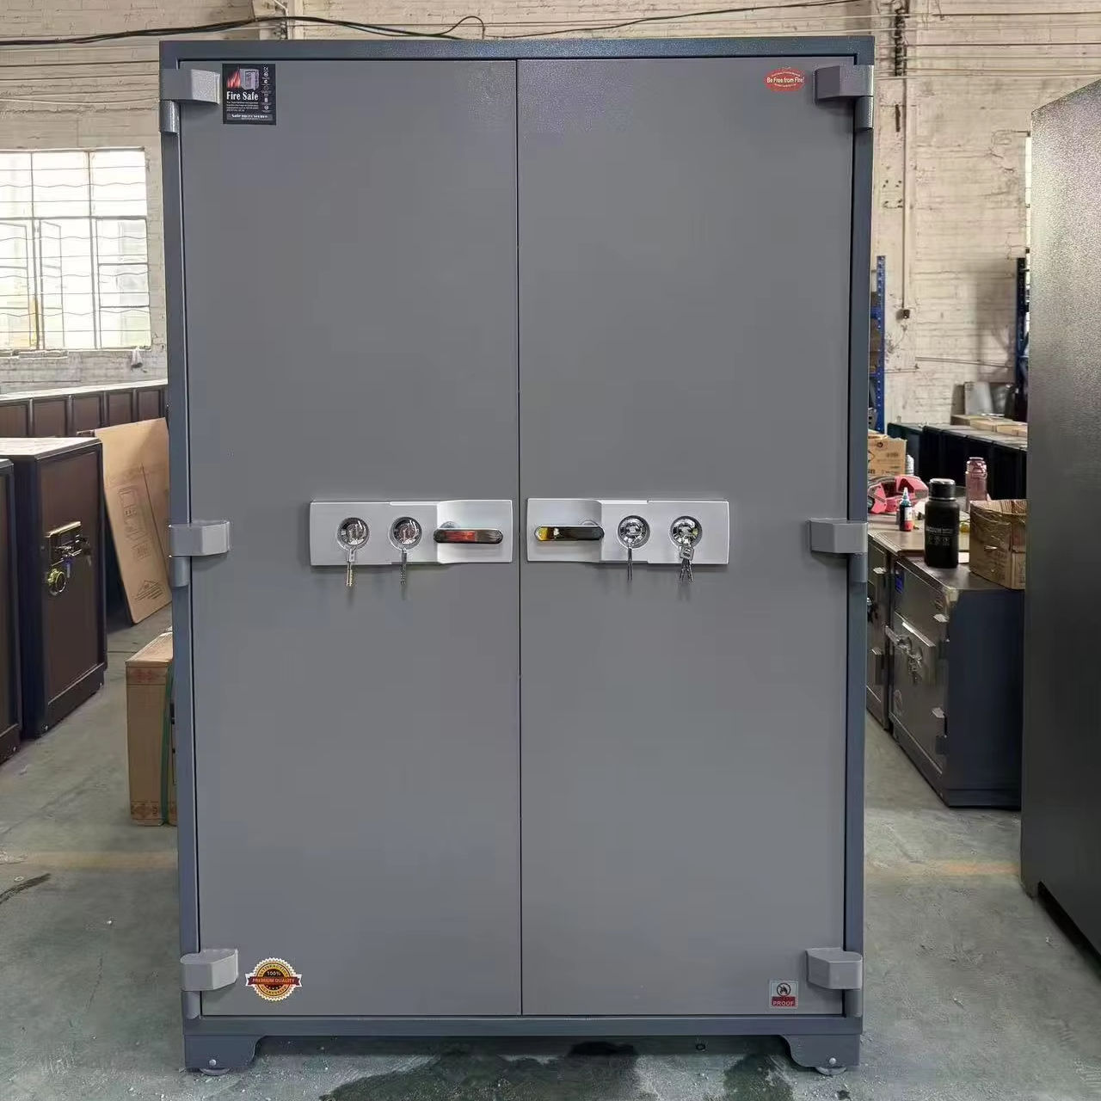
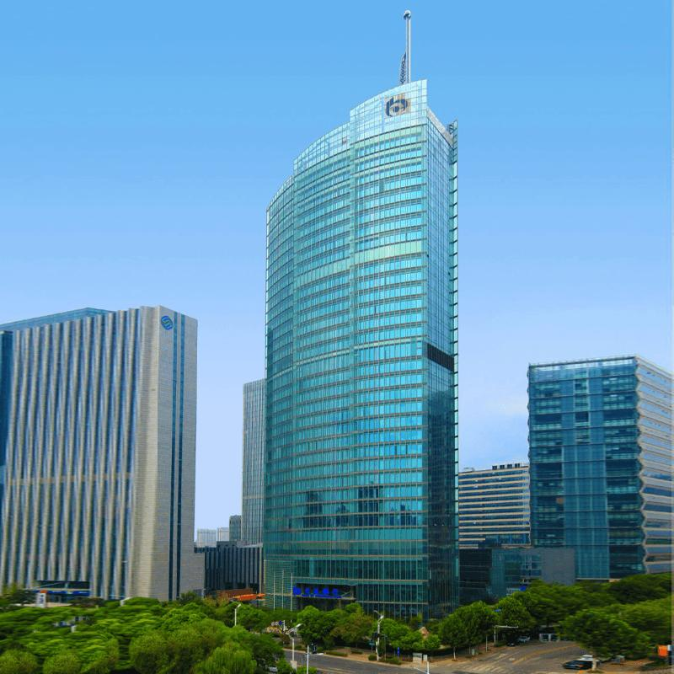
05 还款来源说明 - 三重闭环保障
01 第一还款来源：预售回款
02 第二还款来源：自有资金
03 第三还款来源：开发贷置换
核心保障：6-7个月取证开售，首期回款超1.1亿元，完全覆盖10000万借款本息。
自有资金储备充足，可足额保障工程建设进度，确保预售节点按期达成，从根本上保障第一还款来源的稳定落地。
项目后期可通过总包主体申请银行开发贷，以低成本的银行资金置换本次融资，形成可靠的兜底保障，降低资金风险。
Notes:
为了确保还款万无一失，我们设计了三重闭环保障。第一重，也是最核心的，是项目的预售回款，这是我们的主要还款来源。第二重，我们的自有资金将保障工程进度，确保预售节点按时达成。第三重，我们还有银行开发贷作为兜底，在项目后期可以用低成本的银行贷款来置换本次融资。这三重保障确保了还款的100%可控。

Slide 13



06 项目核心优势
01 利润充足
02 回款极快
03 去化前置
静态净利润9700万，金额远超融资金额，安全边际极高，为项目投资收益提供了坚实的保障。
项目在桐乡实现正负零即可预售，回款启动节点早，资金回笼速度显著优于绝大多数区域项目。
排屋产品预定比例已超50%，市场接受度高，销售风险极低，为项目资金回流奠定了良好基础。
04 抵押足值
05 三重还款路径
土地原值1.485亿元，本次仅融资9000万元，抵押物价值显著覆盖融资本息，抵押比例合理，为融资安全提供了充足的资产保障。
构建“销售回款+自有资金补流+银行置换贷”的多元还款体系，资金偿付来源稳定可靠，还款计划100%可控，有效规避资金风险。
Notes:
总结一下，我们的项目具备五大核心优势：第一，利润空间充足，安全垫厚；第二，回款速度极快，得益于当地的宽松政策；第三，去化已提前锁定，销售风险低；第四，抵押物足值，保障有力；第五，我们设计了三重还款路径，确保万无一失。

Slide 14




06 风险评估与风控措施
整体项目风险极低，仅存在极端工期滞后、市场情绪波动等常规行业风险。我们已建立多重风控保障体系，确保项目稳健运行。
资产锁定
回款前置
销售稳定
土地全额抵押，确保资金安全，从资产源头构建坚实的风险屏障。
实行“先回款、后到期”机制，资金回笼时间充裕，保障流动性安全。
高比例前期锁客，客户意向度高，为项目去化和资金回流提供有力保障。
进度兜底
融资置换
综合保障
自有资金保障工程进度，确保预售节点按期达成，避免工期延误风险。
银行开发贷审批通过，可作为项目资金的最终兜底，确保资金链安全。
多重风控措施环环相扣，全方位保障项目安全稳健，为投资保驾护航。
Notes:
当然，任何投资都伴随着风险。我们对项目可能存在的风险进行了全面评估，并制定了完善的风控措施。通过土地抵押、回款前置、销售锁定、自有资金兜底以及银行贷款置换等多重手段，我们将潜在风险降至最低，确保投资的安全稳健。

Slide 15

感谢聆听
期待合作
Notes:
我的汇报到此结束。总而言之，这是一个证照合法、区位成熟、产品优质、利润充足、回款周期短且风险可控的优质项目。我们真诚期待能与各位携手合作，共同分享项目的成功。感谢大家的聆听！

